Slide 1

Tasting 26-09-05
Dagens provningsledare Lena och Urban.
Vi tar oss igenom de 6 sorterna en i taget.
Lukt, smak, egna anteckningar från deltagarna.
Röstning
Resultat

Slide 2
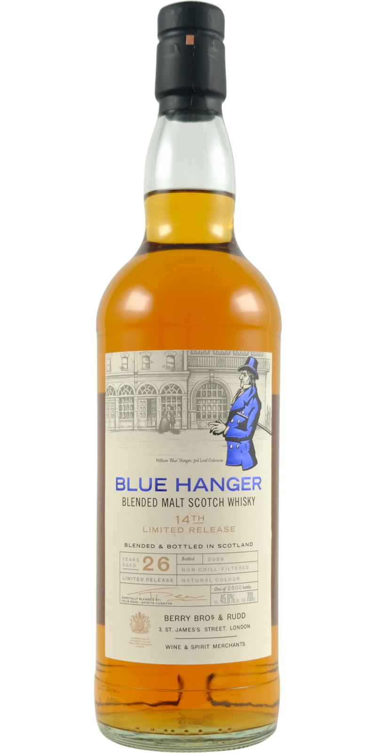
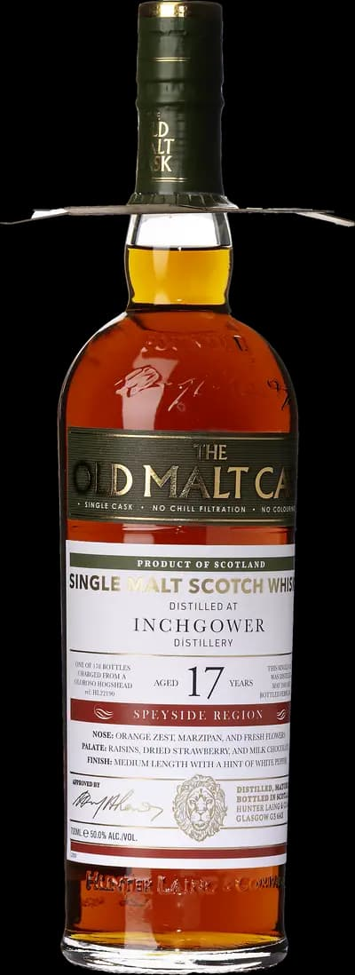
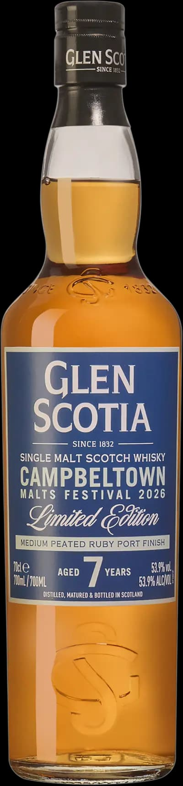
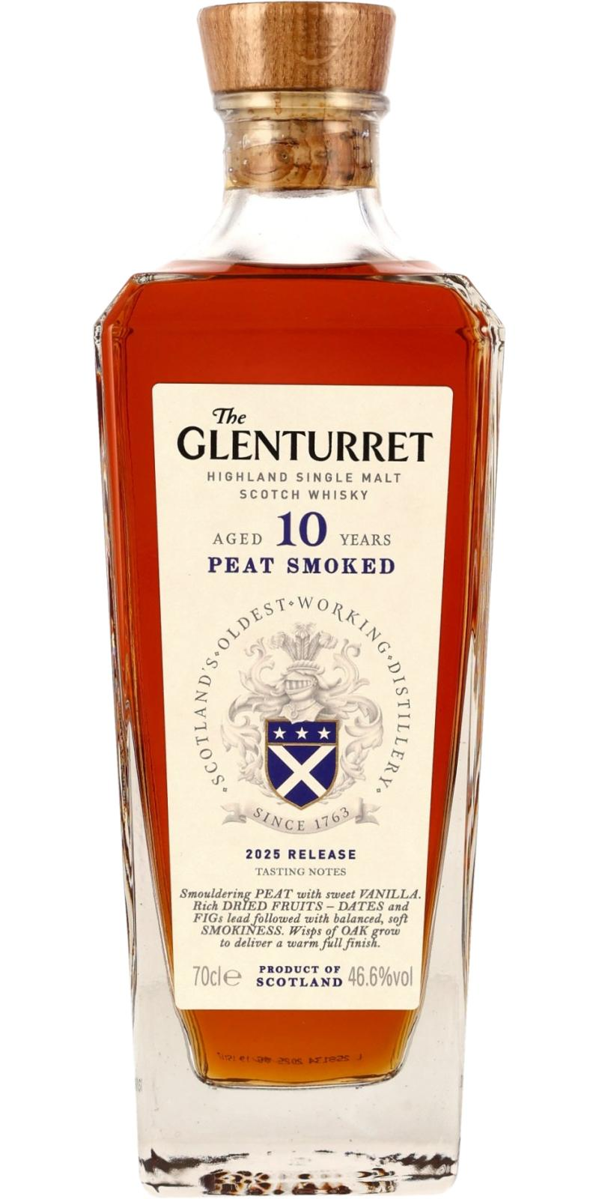
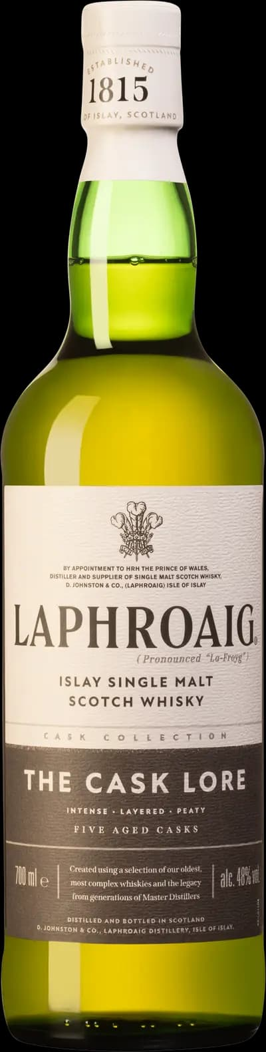
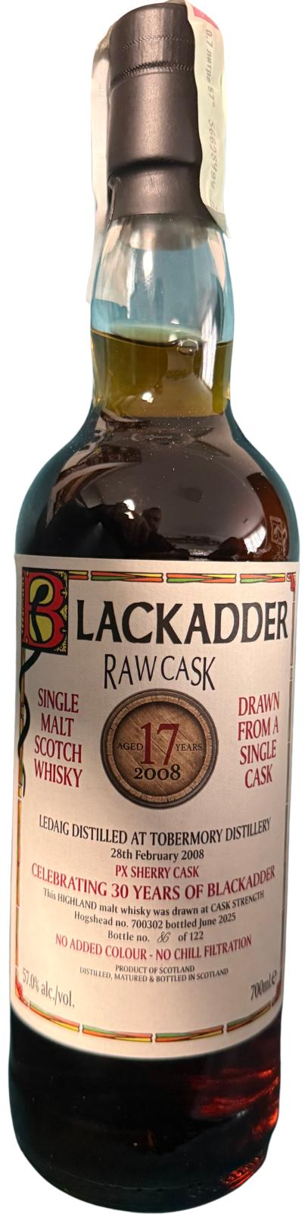
DAGENS WHISKY

Slide 3
Blue Hanger
Buteljerare: Berry Bros & Rudd
Serie: 14 th Limited Edition
Fattyp: 6 Bourbon Hogshead och 1 Sherry Butt
Ålder: 26 år
Styrka: 45,6 %
Antal flaskor: 2.500
Pris: 1.396 kr // 19,94 kr cl

Slide 4

Inchgower
Buteljerare: Hunter Laing
Serie: Old Malt Cask
Fattyp: Oloroso hogshead
Ålder: 17 år
Styrka: 50,0 %
Antal flaskor: 178
Pris: 1.299 kr // 18,56 kr cl

Slide 5
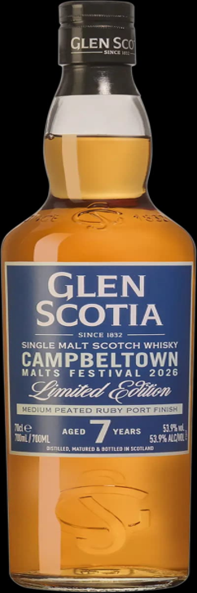
Glen Scotia
Buteljerare: Glen Scotia
Serie: Campletown Malt Festival 2026
Fattyp: 1 st fill bourbon, Ruby Port finish
Ålder: 7 år
Styrka: 53,9 %
Antal flaskor: ---
Pris: 829 kr // 11,84 kr cl

Slide 6

Glenturret
Buteljerare: Glenturret
Serie: Peat smoked – 2025 release
Fattyp: American & European oak
Ålder: 10 år
Styrka: 46,6 %
Antal flaskor: ---
Pris: 799 kr // 11,41 kr cl

Slide 7

Laphroaig Lore
Buteljerare: Laphroaig
Serie: Cask Collection
Fattyp: ex-Bourbon, european oak, Oloroso, quarter cask.
Ålder: NAS
Styrka: 48,0 %
Antal flaskor: ---
Pris: 879 kr // 12,56 kr cl

Slide 8
Ledaig ( Tobermory )
Buteljerare: Blackadder
Serie: Raw Cask
Fattyp: Pedro Ximenez Sherry
Ålder: 17 år
Styrka: 57,0 %
Antal flaskor: 122
Pris: 1.995 kr // 28,50 kr cl

